Slide 1
303 جغر مبادئ الاستشعار
أستاذة المقرر: مي السعدون
malsaadoon@ksu.edu.sa

Slide 2
المحاضرة الأولى
المبادئ الاساسية للاستشعار عن بعد
المفهوم والنشأة

Slide 3
تمارين العملي
تمرين (1) استعراض بعض أنواع صور الاستشعار عن بعد.
تمرين (2) اختلاف معامل الإنعاس من الأجسام والظواهر.
تمرين (3) اختلاف معامل الإنعاس للظاهرة نفسها باختلاف نطاق الأشعة المستخدم في التصوير.
تمرين (4) أفضل نطاقات التصوير للتمييز بين أنواع النباتات.
تمرين (5) الوضوح المكاني في الصورة وتأثيره على التفاصيل التي يمكن الحصول عليها من الصورة.
تمرين (6) قدرة صورة الرادار على إعطاء معلومات عن الأجسام تحت سطح الأرض.

Slide 4
تمرين (7) معالجة الصور الرقمية باستخدام برنامج ايرداس ERDAS وذلك على النحو التالي:
أ) التعرف على برنامج ايرداس ERDAS
ب) عرض صور النطاقات المفردة.
ج) تطبيق طرق زيادة التباين.
د) إعداد صور مركب الألوان الخاطئة لثلاثة نطاقات.
تمرين (9) تفسير صور الاستشعار عن بعد.
تمرين (10) قياس المسافات والمساحات من صور الاستشعار عن بعد.

Slide 5
ما ذا نعني بالاستشعار عن بعد
تستخدم ألفاظ عدة للإشارة إلى مصطلح الاستشعار عن بعد او الاستشعار من بعد ويطلق عليه أيضا التحسس النائي.
استخدم لفظ Remote sensing لأول مرة في الخمسينات من القرن العشرين بواسطة أخصائية رسم الخرائط البحرية Evelyn pruitt.
وللاستشعار عن بعد عدة تعريفات منها :
هو العلم الذي يهتم بمسائل استخدام تقنيات التصوير الجوي والفضائي في مجال رسم وتحديث الخرائط.

Slide 6
وهو العلم الذي يهتم بتفسير الصور الجوية والفضائية.
ويمكن القول بأنه هو العلم الذي يهتم بجمع البيانات وتفسيرها عن الكائنات أو الظواهر على سطح الأرض أو عن سطح الأرض نفسه بواسطة مجسات (sensorsتقوم بتسجيل الإشعاع الكهرومغناطيسي دون الحاجة لملامستها لتعطي صور فوتوغرافية أو صور رقمية (مرئيات).

Slide 7
التطور التاريخي للاستشعار عن بعد
1800م - قام وليام هاريتشل (William herschel باكتشاف الاشعة تحت الحمراء.
1839م - بدأت تطبيقات التصوير الفوتوغرافي
1847م - تم الاستفادة من دمج الاشعة تحت الحمراء مع الاشعة المرئية ( بواسطة A . Fizeau &J. Foucault)
1850-1860م –بدأ التصوير الجوي بالمنطاد
1876م – تم تطوير نظرية الطاقة للأشعة الكهرومغناطيسية وهي ما قام به جيمس كلارك وماكس ويل

Slide 8
1909م – التصوير الجوي بالطائرات
1914-1918م – بدأت الحرب العالمية الاولى وصاحبها التصوير الجوي الاستطلاعي
1920-1930 –مرحلة تطور التطبيقات الاولية للتصوير الجوي.
1929-1939م – الكساد الاقتصادي وفترة الازمات البيئية والتي بدأت فيها الحكومة بالتحكم بتطبيقات التصوير الجوي
1930-1940م – تطور الرادار في المانيا والولايات المتحدة الامريكية وبريطانيا.

Slide 9
1939-1945م الحرب العالمية الثانية واستخدام تطبيقات من الطيف الكهرومغناطيسي غير المرئي (تحت الحمراء) لإجراء تدريبات في تفسير الصور الجوية
1950-1960 م كأبحاث عسكرية متطورة.
1956م - تم الكشف عن امراض النبات بواسطة الاشعة تحت الحمراء ضمن التصوير الجوي (اجرى البحث كول ويل Colwell)
1960-1970م اول استخدام لمصطلح الاستشعار عن بعد remote sensing وكذلك TIROS WEATHER Satellite- Skylab remote sensing observation from space .

Slide 10
1972م – اطلق برنامج لاندسات -1
1970-1980م- مرحلة التقدم السريع في الصور الرقمية ومعالجتها.
1980-1990م اطلق لاندسات-4
1986م – اطلق برنامج سبوت الفرنسي spot French earth observation
1980م – تطور المستشعر عالي الوضوح الطيفي
development of hyperspectral sensor
1990م – مرحلة ظهور نظام الاستشعار عن بعد العالمي (لايدر) global remote sensing systems , Lidars

Slide 11
وهناك 7 عناصر توضح مفهوم الاستشعار عن بعد هي :
مصدر الطاقة الكهرومغناطيسية :فهناك نوعين هما المصدر الطبيعي (الشمس) ومصدر صناعي (الرادار).
الإشعاع والغلاف الجوي: حيث يتفاعل الإشعاع الكهرومغناطيسي مع الغلاف الجوي مما يؤثر على الأشعة الكهرومغناطيسية عند تفاعلها مع المواد على سطح الأرض.
التفاعل مع مادة سطح الأرض: حيث يختلف تفاعل الإشعاع مع مادة سطح الأرض وذلك باختلاف التركيب الكيميائي والفيزيائي والظروف المحيطة لهذه المادة.

Slide 12
المجس: حيث يتم تسجيل الإشعاع الكهرومغناطيسي المرتد عن سطح الأرض.
النقل والمعالجة : حيث يتم نقل قيم الإشعاع المرتد من مواد سطح الأرض لتسجل بواسطة المجس ومن ثم ترسل إلى محطات الاستقبال الأرضي.
التفسير والتحليل : حيث يتم بواسطة أشخاص متخصصين وبرمجيات حاسوبية متخصصة .
الاستخدام . وذلك بحسب موضوع الدراسة والجهات ذات الاهتمام.

Slide 13
مصادر الاستشعار عن بعد
تعتمد الفكرة الأساسية لجمع وتفسير البيانات حول سطح الأرض على تفاعل فيزيائي يحدث بين أشعة الشمس الساقطة على مظاهر سطح الأرض وهذه المظاهر ذاتها .ويمكن توضيح ذلك بمعرفة مصادر الاستشعار وهي:
مصدر الإشعاع الشمسي وتصنف بأنها مصدر أشعة غير فاعلة (passive) والتي تعتبر مصدر خارجي للطاقة الكهرومغناطيسية.
مصدر الإشعاع الصناعي ويصنف بأنه مصدر أشعة فاعلة (Active) وهو مصدر طاقة ينتج إشعاع كهرومغناطيسي كعنصر رئيسي في النظام وبنفس الوقت هو مصدر أشعة مستقلة عن المجس مثل تصوير الرادار.

Slide 14
ما هي الأشعة الكهرومغناطيسية؟
يمكن تعريف الأشعة الكهرومغناطيسية بأنها طاقة ذات موجات مختلفة الأطوال تسير بسرعة الضوء (3×¹⁰10 سم/ث).
وتحدث الأشعة الكهرومغناطيسية على شكل موجات بأطوال مختلفة يتناقص ترددها بزيادة طول الموجه.
وتصنف موجات الاشعاع الكهرومغناطيسي حسب أطوالها إلى نطاقات Bands ابتداء من الأشعة القصيرة جدا إلى الموجات الطويلة مثل موجات الراديو والتلفــزيون.
والنطاق هو جزء محدد من الطيف الكهرومغناطيسي قد يكون واسعا أو يكون ضيقا.

Slide 15
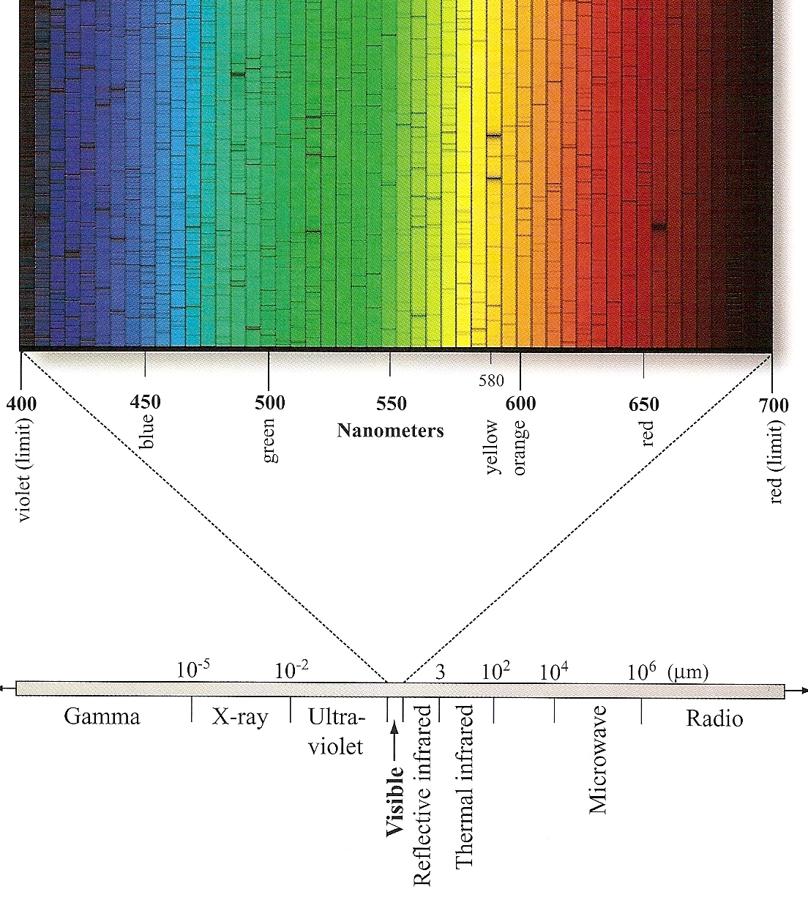
تجب ملاحظة أن وحدة قياس أطوال موجات الأشعة المرئية والأشعة تحت الحمراء غالبا تكون الميكرومتر MICROMETER وأحيانا النانومتر NANOMETER حيث أن 1مم = 1000 ميكرومتر و1 ميكرومتر = 1000 نانومتر.
نانومتر
الأشعة المرئية
الطيف الكهرومغناطيسي

Slide 16
عملية جمع الألوان وتتم بتراكب أضواء الألوان الرئيسية الثلاثة

Slide 21
المراجع
http://faculty.ksu.edu.sa/geography-alsaleh/default.aspx

